Slide 1
Universidad Nacional Autónoma de México
Escuela Nacional de Estudios Superiores Unidad Mérida, Yucatán
Alumno: Lorenzo Cortez Díaz
Asignatura: Laboratorio Vll
Licenciatura: Geografía Aplicada
Dra. Bertha Hernández Aguilar

Slide 2
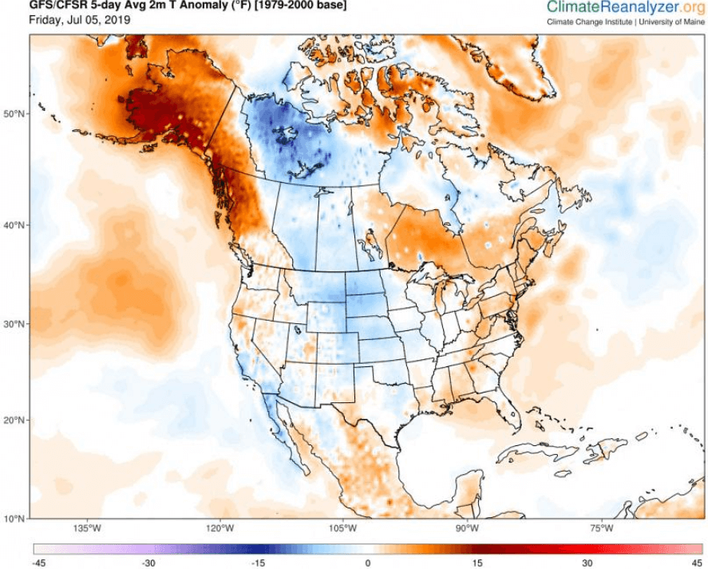
Pronóstico
La etapa de pronostico es aquel un proceso de ordenamiento ecológico que consiste en discernir el desenlace de los conflictos ambientales con el tiempo. En esta etapa se establece como ciertas actividades sectoriales en la cual modifican la capacidad de un territorio y los ecosistemas para satisfacer las necesidades de la sociedad.

Slide 3
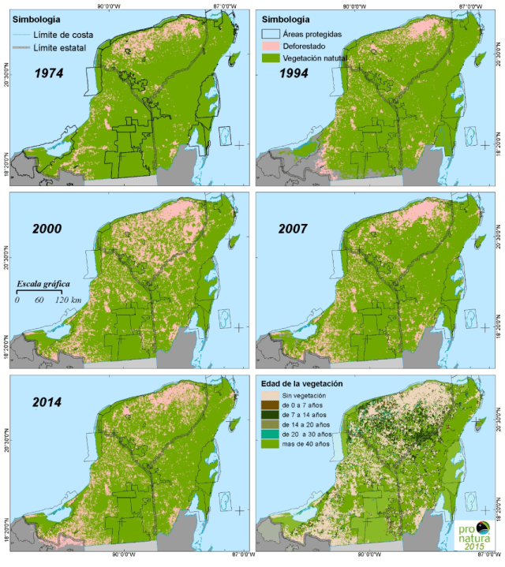
Este reglamento también indica que se deben considerar los siguientes fenómenos: el deterioro de los bienes y servicios ambientales, la pérdida de cobertura vegetal, la degradación de ecosistemas y recursos naturales, la extinción de especies sujetas a protección, los efectos del cambio climático, los efectos negativos del crecimiento poblacional y la demanda de infraestructura urbana, y los impactos ambientales acumulativos".

Slide 4
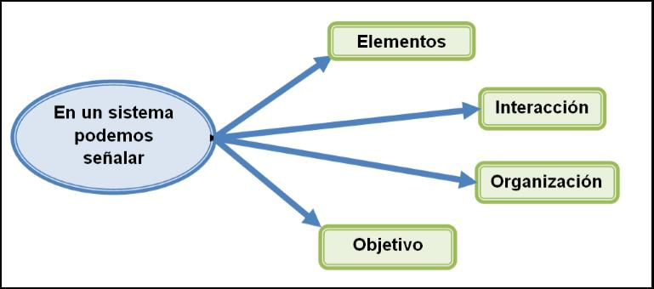
Enfoque sísmico

Slide 5
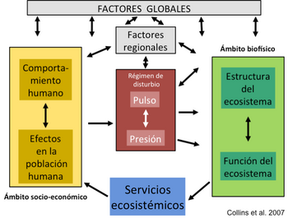
Sistema Socioambiental

Slide 6
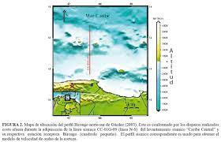
Patrones y modelos sísmicos

Slide 7
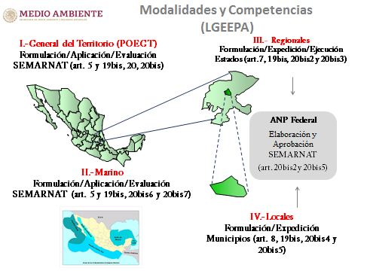
KSIM ordenamiento ecológico

Slide 8
Dónde está la relación con la gestión del riesgo de desastres?
Se puede definir en un proceso en la cual se busca analizar y cuantificar ciertas probabilidades de perdidas y efectos secundarios que se pueden desprender ante un desastre, así como las acciones que prevén, correctivas y reductivas, que se deben comprender ante un riesgo.

Slide 9
Referencias
https://www.yucatan-poety.com/pron%C3%B3stico

